Slide 1

要为主争战
犹大书
Rick Griffith 博士 • Crossroads International Church
CICFamily.com • BibleStudyDownloads.org

Slide 2
你是个战斗者吗?
你愿意为了什么而斗争呢?
您愿意为您的权利而斗争到什么程度呢?
您又愿意为福音而斗争到什么程度呢?

Slide 3
叛教者从内部销毁
叛 教 者
叛教者: 摧毁基督教西方国家的人

Slide 4
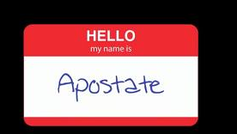
Apostates don't wear nametags
叛教者不穿名牌
你好
我的名字是
叛教者

Slide 5
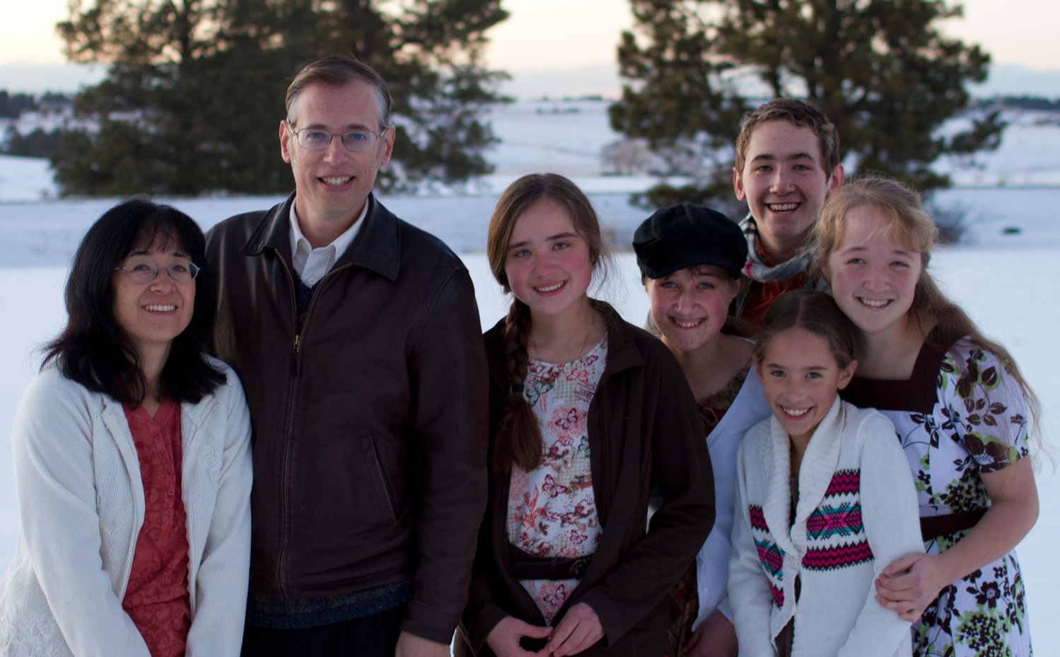
叛教者的书本
基思 斯旺森 和家人

Slide 6
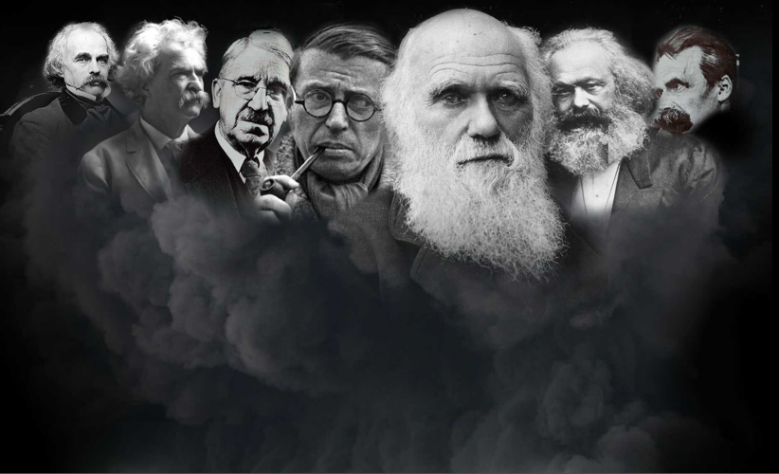
谁是叛教者？
查尔斯*达尔文
Charles Darwin
纳撒尼尔*霍桑 Nathaniel Hawthorne
约翰*杜威 John Dewey
弗里德里希*尼采Friedrich Nietzsche
马克*吐温 Mark Twain
卡尔*马克思 Karl Marx
让-保罗*萨特Jean-Paul Sartre
欧内斯特*海明威
（Ernest Hemingway）
可可夫人 （Lady Gaga）

Slide 7

为什么他们重要?
“这是西方文明衰落和堕落的故事。这是一个非常强大的男人，不可思议的邪恶男人的故事......叛教者”– 基思 斯旺森

Slide 8
叛教者教导
了什么?
弗里德里希*尼采Friedrich Nietzsche
查尔斯*达尔文
Charles Darwin
纳撒尼尔*霍桑
Nathaniel Hawthorne
约翰*杜威 John Dewey
马克*吐温 Mark Twain
卡尔*马克思 Karl Marx
让-保罗*萨特Jean-Paul Sartre
"消除家庭学校!"
“没有上帝！”
“上帝没有创造。我们进化了！”

Slide 9

无神哲学
" 上帝死了."
–尼采, 1883
“尼采死了."
–上帝, 1900
Used with permission

Slide 10

你可以怎样抵挡伪装者
来维护信仰？

Slide 11
新约所有书的章数
新约中只有四本 “书”
是只有1章的
马太福音
马可福音
路加福音
约翰福音
使徒行传
罗马书
哥林多前书
哥林多后书
加拉太书
以弗所书
腓利比书
歌罗西书
帖撒罗尼迦前书
帖撒罗尼迦后书
提摩太前书
提摩太后书
提多书
腓利门书
希伯来书
雅各书
彼得前书
彼得后书
约翰一书
约翰二书
约翰三书
犹大书
启示录

Slide 12
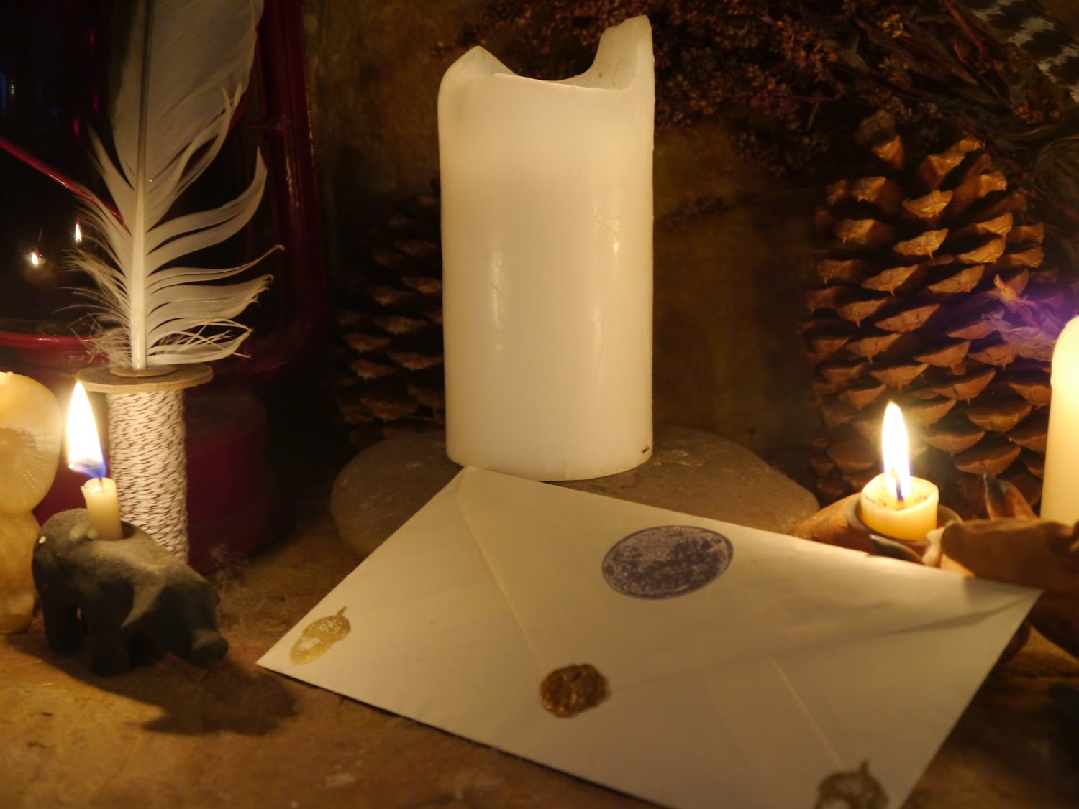
四本“书”的节数
腓利门书 约翰二书 约翰三书 犹大书

Slide 13
新约综览(普通书信 ＋关键字)
38
124
39-41
“直 到 地 极” (使 徒 行 传 1:8)
使 徒 9 13 14 15 16 18 21 27 28
五月57-
八月59
大 马 色
安 提 阿
四月 48-
九月 49
1
加 拉 太
四月 50-
九月 52
2
爱琴海
春季 53-
五月 57
3
亚洲
五月 57-
八月 59
试验
二月 60-
三月 62
1
罗马
春季 62-
秋季 67
4
西班牙
秋季 67-
春季 68
2
罗马
秋季 49
理事会
春季68
教会扩长
35 48 49 50 52 53 57 60 62 67 68 95
天国
主权1
主权2
门徒
相 信
合一
秩序
教 义
提后
犹大
因信称义
被提
成圣
伪装者
雅各
行为
大患难
使 徒
神性
行事为人
希伯来
优秀
彼 前
称义
饶恕
受苦
福音书以及使徒行传
态度
彼后
知识
保罗书信
普通书信
普通书信 ＋关键字

Slide 14
你可以怎样抵挡伪装者
来维护信仰？
四个方法

Slide 15
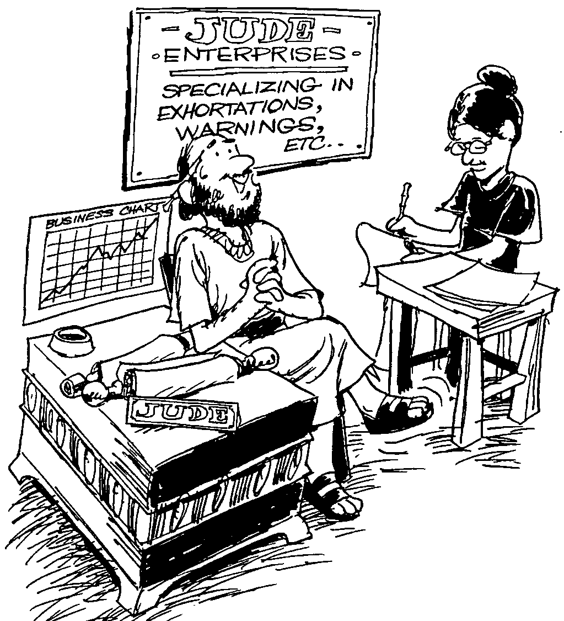
Acrostic Bible - Jude
犹大
犹大企业
专注于劝诫、警告等事务
犹大书
（1－4） 犹大对弃神的警告
（5－7） 历史中看背逆神的事件
（8－19）形容假教师
（20－25）劝勉持守信仰

Slide 16
犹大书 – 概略图
310
Contending Against Pretenders
与伪装者的争辩
Why to Contend
为何要争辩
How to Contend
怎么去争辩
Intro
介绍
Pretenders’
Practices
伪装者的习性
How to Avoid
Pretenders’ Snares
怎么避免掉入伪装者的圈套
Praise for Preservation
称赞那些被保存的
Verses 1-2
第1-2节
Verses 3-16
第 3-16 节
Verses 17-23
第 17-23 节
Verses 24-25
第24-25节
Greet-ing
1
问候
1
Bless-ing
2
祝福2
Purpose of Epistle: Defend the faith
3-4
书信的目的: 保卫信念
3-4
OT Pretenders
5-7
(Past)
旧约的伪装者
5-7
(过去)
Charac-teristics
8-13
(Present)
特征
8-13
(现在)
Judgment
14-16
(Future)
审判
14-16
(未来)
Remember Apostles’ Predictions
17-19
记住使徒的预言
17-19
Nurture Oneself in God’s Love
20-21
在上帝的爱里哺育自己
20-21
Show Mercy to Pretenders’ Followers
22-23
对伪装者的追随者显示慈爱
22-23
Source of Victory
24
胜利的源泉
24
Only Savior
25
唯一的救主
25
Unknown Origin to Probably Palestine
起源地未知,大概是在巴勒斯坦
c. AD 75
公元 75 年间

Slide 17
关键词/经文
310
关键词
伪装者
关键经文
“…要为从前一次交付圣徒的真道竭力的争辩。因为有些人偷著进来，就是自古被定受刑罚的，是不虔诚的，将我们神的恩变作放纵情欲的机会，并且不认独一的主宰我们（或作和我们）主耶稣基督。”
(犹大书 第3b-4节).

Slide 18
作者
311
外在证据
尽管这封信很短和被提到的事项也很有限, 但是犹大书的真实性早已被接受了也常被早期教会的会父们引述, 包括了特拖伦(Tertullian) 和欧李根(Origen) 。
它并且也被纳入在磨拉敦的经文系列(Muratonian Canon) 中 (大约在公元170年间) 。
内在证据
这是犹大唯一的新约信件。 他是耶稣基督的半亲兄弟,约瑟夫和玛丽的儿子。
因此犹大也就是詹姆斯的兄弟(第1a 节) ,詹姆斯是主的半亲兄弟(马太福音第13章第55节; 马克福音第6章第3节),耶路撒冷教会的领袖 (使徒行传第15章第13节) 并且也是以他命名的信件的作者(詹姆斯1:1) 。
犹大这名字意味着“称赞” (罗马书第2章第29节) 。

Slide 19
耶稣的家庭
圣灵
男性着白色
女性着黄色
马利亚
约瑟
耶稣
约西
西门
妹妹2
雅各
犹大
妹妹1
“这不是那木匠吗？不是马利亚的儿子，雅各、约西、犹大、西门的哥哥吗？他的妹妹们不也在我们这里吗？”他们就厌弃耶稣。 (马可 6:3 新译本)

Slide 20
你可以怎样抵挡伪装者
来维护信仰？
四个方法

Slide 21
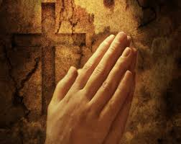
I. 肯定圣徒(1-2).
Notes:
Tell believers about their riches in Christ.
告诉信徒他们在基督里的丰盛。

Slide 22
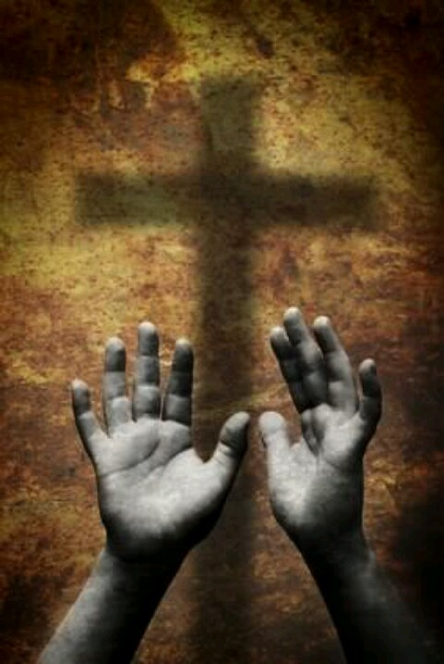
“ 耶稣基督的仆人，雅各的兄弟犹大，写信给那些被召的人，就是在父 神里蒙爱，并且为了耶稣基督而蒙保守的人。 ² 愿怜悯、平安、慈爱多多加给你们。” (犹大 1-2 CNV).
Notes:
God himself calls us to salvation (1a).
God himself loves us (1b).
God himself keeps us in his forever family (1c).
God himself gives us mercy, peace, and love (2).
Mercy is the first grace to be multiplied as God's protection from merciless pretenders (2a).
Peace is wished upon the readers in the midst of their war against false teachers (2b).
Love from God is wished upon the readers as protection and assurance in their trials (2c).
神亲自呼召我们得救（1a）。
神亲自爱我们（1b）。
神亲自保守我们在祂永恒的家中（1c）。
神亲自赐给我们怜悯、平安和爱（2）。
怜悯是首先加增的恩典，作为神对无怜悯伪装者的保护（2a）。
平安是在与假教师争战中，愿赐给读者的祝福（2b）。
来自神的爱，是在试炼中给读者的保护和确据（2c）。

Slide 23
你可以怎样抵挡伪装者
来维护信仰？

Slide 24
I. 肯定圣徒 (1-2).
Notes:
Our first defense against nominal Christians is to affirm the true believers of their high position in Christ. But shouldn’t also make sure we know who we’re talking about? Yes! Verses 3-16 tell us to…
我们对抗名义上基督徒的第一道防线，就是坚定真实信徒在基督里崇高的地位。
但我们难道不应该先确定我们所谈论的人是谁吗？当然应该！
第3-16节告诉我们要……

Slide 25
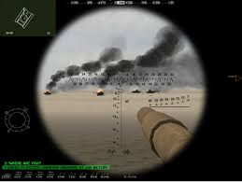
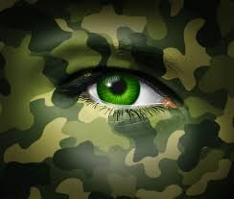
II. 认出仇敌 (3-16).
Notes:
Know the evil nature of the apostates who pretend to know God.
要认识那些假装认识神的背道者的邪恶本性。

Slide 26
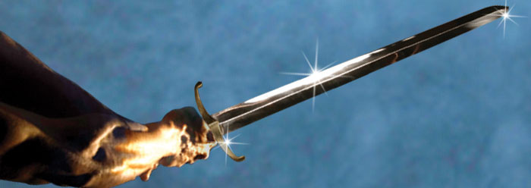
“ 亲爱的，尽管我曾经迫切地想写信给你们，论到我们共享的救恩；现在我更觉得必须写信劝勉你们，要竭力维护从前一次就全交给了圣徒的信仰”
(犹大 3 CNV).
Notes:
His original purpose was to write on the salvation he shared with his readers (3a).
After learning that his readers faced apostates among them, and through the Spirit's leading, Jude changed his theme to defend doctrinal truth (3b).
他最初的目的是写关于他与读者共享的救恩（3a）。
但在得知读者中有人受到背道者的影响，并在圣灵的引导下，犹大改变了主题，转而捍卫教义真理（3b）。

Slide 27
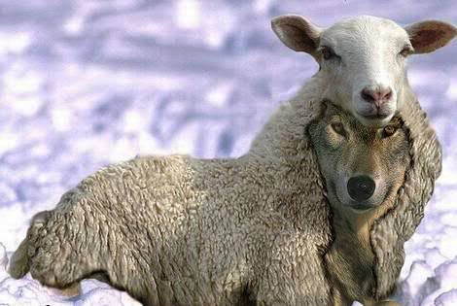
谁是这世代的伪装者?
“…因为有人已经混进你们中间，他们就是早被判定受刑的不敬虔的人。这些人把我们 神的恩典当作放纵情欲的借口，并且否认独一的主宰我们的主耶稣基督。”
(犹大 4 CNV).

Slide 28
伪装者是
基督徒吗?
“…有人已经混进你们中间，他们就是早被判定受刑的不敬虔的人。这些人把我们 神的恩典当作放纵情欲的借口，并且否认独一的主宰我们的主耶稣基督。”
(犹大书 4，新译本).
不。因为他们是被判定受刑的人，与信徒不同 (参考 罗马书 8:1)
他们被比喻像那被永远的锁链所拘留的恶魔 (v. 6)
他们被比喻像那遭受永火的刑罚的所多玛人 (v. 7)
有“漆黑的幽暗”永远为他们存留 (v. 13)
他们 “没有圣灵” (v. 19)，而信徒是应当要属圣灵的 (罗马书 8:9b)
这些听起来像是基督徒吗？

Slide 29
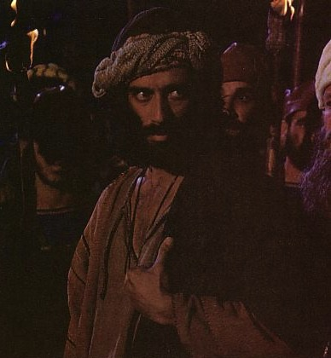
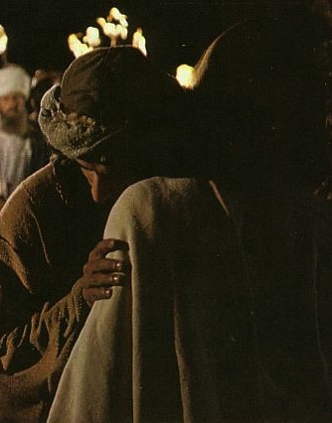
卖主的犹大: 终极伪装者

Slide 30
自称为基督徒的
全人类
自称是
基督徒
非信徒
基督徒

Slide 31
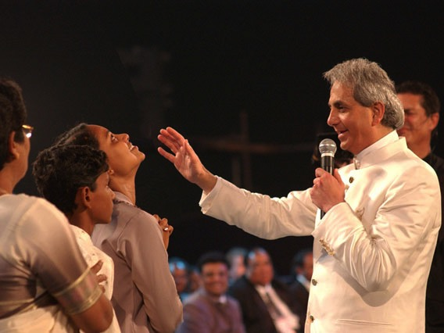
今日的
伪装者
"“他应许医治所有人——每一个人，任何人，无论什么病症，一切疾病！这意味着你不会再有头痛、鼻窦问题，甚至不会有牙痛——什么都不会！没有疾病会临到你。神医治你所有的疾病。” "
Benny Hinn
《起来得医治》，第32页
http://deliveredbygrace.com/?p=234
Notes:
"As a proponent of the Word of Faith movement, the Benny Hinn Ministry works within the bounds of the "Prosperity Gospel" asking for money and telling people to expect a miracle in return. With large crusades, Benny Hinn travels the world doing what he refers to as the "Lord's work." The crusades involve prayer and Scripture reading, but the grand stage and central focus of each crusade is the miracle healing portion of each crusade. According to Benny Hinn, the miracles that are performed have medical documentation and evidence to back up the miracles. However, when people start searching for such documentation, it is nowhere to be found.One such person who has done extensive research is Justin Peters. Justin is an evangelist who is crippled by a well known disease called Cerebral Palsy. While doing his Master's Thesis research at Southwestern Baptist Theological Seminary, Peters sought out to interview Benny Hinn, but his requests were denied. Justin also tried to make it to the stage during a miracle crusade of Benny Hinn, but since he was obviously crippled, he was denied the opportunity to go onto the stage with the miracle healer. Justin, like many others, were stopped by members of the Benny Hinn staff who screen people before they go onto the stage" ("Benny Hinn Exposed," posted by Josh Buice on Mar 26, 2008 at http://deliveredbygrace.com/?p=234).
作为“信心之道”运动（Word of Faith movement）的倡导者，Benny Hinn（班尼·辛恩）的事工在“成功神学”（Prosperity Gospel）的框架内运作，向人们募款，并告诉他们可以期待奇迹作为回报。
Benny Hinn 举办大型布道大会，走遍世界，宣称自己在做“主的工作”。这些布道大会包括祷告和读经，但每次大会的核心和主要焦点，都是奇迹医治环节。
据 Benny Hinn 声称，他所施行的神迹都有医疗文件和证据支持。然而，当人们试图寻找这些文件时，却根本找不到任何相关证明。
Justin Peters 是一位对此进行深入研究的人之一。他是一名布道家，患有一种众所周知的疾病——脑瘫（Cerebral Palsy）。在美国西南浸信会神学院（Southwestern Baptist Theological Seminary）攻读硕士论文期间，Peters 曾试图采访 Benny Hinn，但他的请求被拒绝。
此外，Justin 也曾试图在 Benny Hinn 的神迹布道大会上走上讲台，但由于他显然是残疾人，他被拒绝登台接受“神迹医治”。和许多其他人一样，Justin 被 Benny Hinn 的工作人员拦住，这些工作人员会在进入舞台之前筛选人群。
（“Benny Hinn 揭露”，作者 Josh Buice，发布于 2008 年 3 月 26 日，原文链接：http://deliveredbygrace.com/?p=234）

Slide 32
旧约中提到的伪装者
三个例子 (犹大书 5-7)

Slide 33
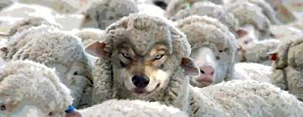
“虽然这一切事情你们都早已知道，我仍然要提醒你们：从前主从埃及地把人民救出来，跟着就把那些不信的人除灭了。”
(犹大 5 新译本).

Slide 34
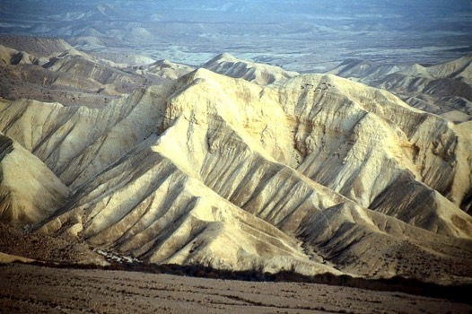
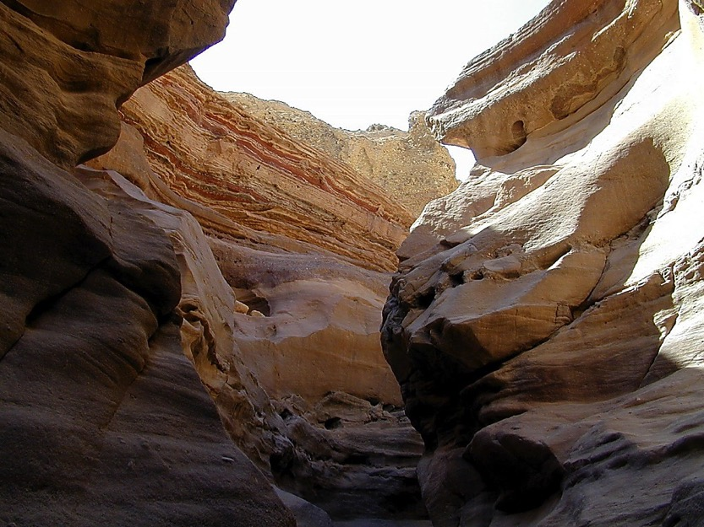
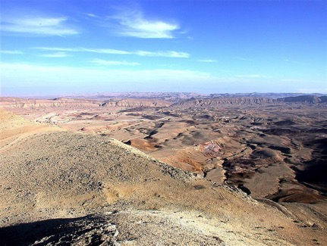
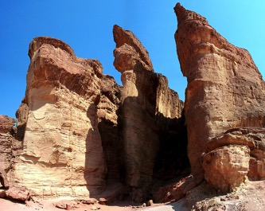
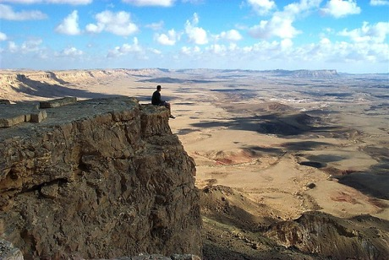
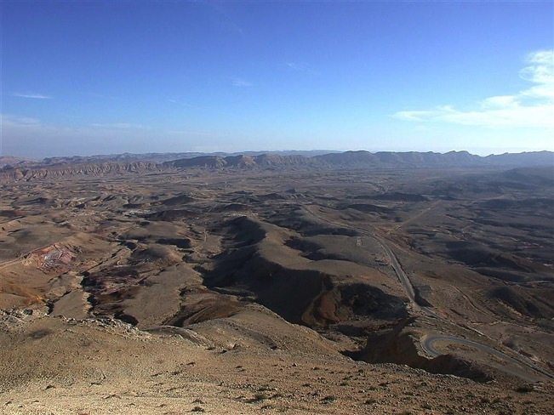
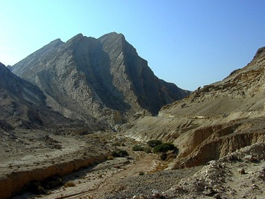
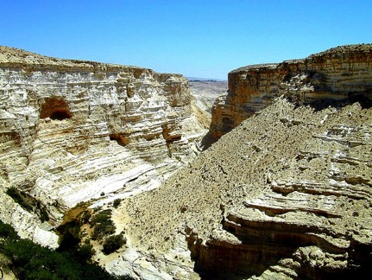
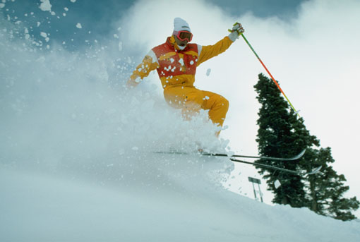
民 32:49; 34:1
历史
舞台
不会吧…
在此地?
四十年?
不会吧…
在此地?
四十年?
不会吧…
在此地?
四十年?
摩西
出埃及
西奈山
德 – 民 – 礼
加低斯巴尼亚
40
40
神圣的纪律
学生手册第26-29页
1
23

Slide 35
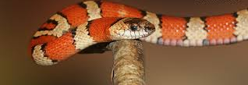
“于是耶和华打发火蛇进入人民中间；蛇咬他们，许多以色列人就死了。 ⁷ 人民来见摩西，说：“我们有罪了，因为我们出恶言攻击耶和华和你；求你向耶和华祷告，叫这些蛇离开我们。”于是摩西为众人祷告。”
(民数记 21:6-7 新译本).

Slide 36
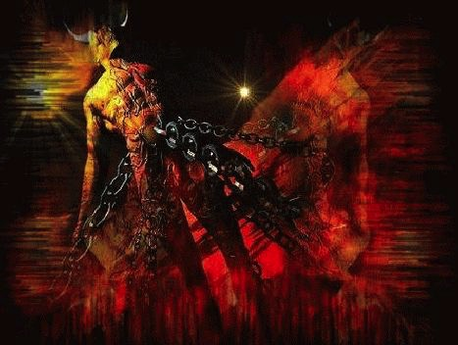
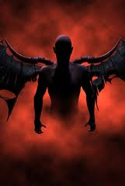
天使
犹大书里指出的问题
“ 还有，那不守本位擅离自己居所的天使，主就用永远的锁炼把他们拘留在黑暗里，直到那大日子的审判。”
(犹大 6 CNV).

Slide 37
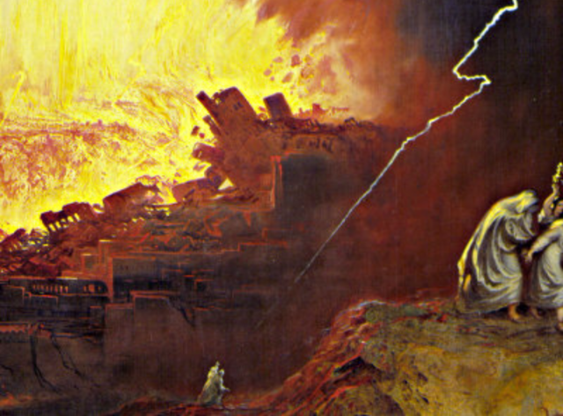
"又像所多玛、蛾摩拉和周围城市的人，与他们一样的淫乱，随从逆性的情欲，
以致遭受永火的刑罚，成了后世的
鉴戒。” (犹大 7 新译本).

Slide 38
伪装者的行为
(犹大书 8-13)

Slide 39

“虽然是这样，这些醉生梦死的人还是照样玷污身体，藐视主权，毁谤尊荣。”
(犹大 8 CNV).

Slide 40
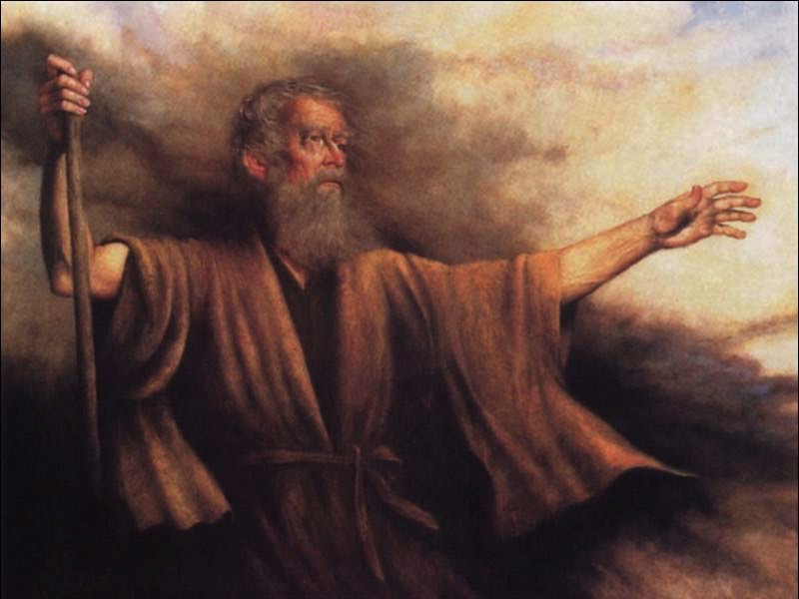
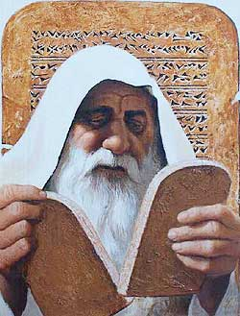
摩西的尸体
犹大书里指出的问题
“就是天使长米迦勒为了摩西的尸体与魔鬼争论的时候，尚且不敢用毁谤的话定他的罪，只说：“主责备你！”
(犹大 9 CNV).
Notes:
These men should never slander angels since the archangel himself, Michael, did not argue with Satan, chief of the fallen angels, over where Moses' body is buried (9a).
Instead of arguing with Satan, Michael left the matter in God's hands [9b, as recorded in the Pseudepigrapha book, The Assumption of Moses].
这些人不应该诽谤天使，因为连大天使 米迦勒 本人都没有与堕落天使的首领 撒但 争论 摩西的身体被埋葬在哪里（9a）。
米迦勒没有与撒但争辩，而是将此事交托在 神的手中（9b，记载于伪经《摩西升天记》）。

Slide 41


约尔·欧斯汀, 湖木教会的牧师
揭示两个简单词语的力量：
“我是”（I AM.）
成为更好的自己
每天改善生活的七大关键
乔尔·欧斯汀

Slide 42
“但这些人毁谤他们所不知道的，他们只知道按本性所能领悟的事，好象没有理性的禽兽，就在这些事上败坏了自己。 ¹¹ 他们有祸了，因为他们走上了该隐的道路，又为了财利闯进巴兰的歧途，并且在可拉的背叛中灭亡了。 ”
(犹大 10-11 CNV).
Notes:
The pretenders slander angels whom they don't understand and, like unreasoning animals, fall into destruction by practices whose effects they know full well (10).
Their religion will kill others as Cain killed his brother Abel [Gen. 4:8] (11a).
这些假冒为善的人诽谤他们所不明白的天使，并且像无理性的畜类一样，因自己明知后果的行为而走向灭亡（10）。
他们的信仰将害死人，就像该隐杀死他的兄弟亚伯一样 （创世记 4:8）（11a）。

Slide 43
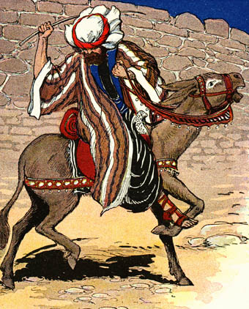
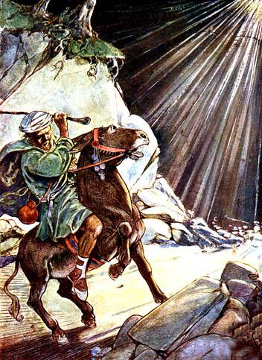
Balaam
巴兰
民 22-24 章

Slide 44
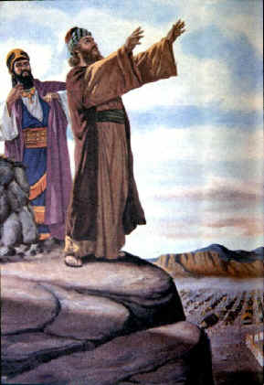
巴兰的预言
140
巴勒无法使上帝咒骂以色列—巴兰的祝福
(民数记 22–24)
Beitzel, Moody Atlas, 1st ed., 94

Slide 45
彼得后书 2:15-16
他们离弃正路，就走差了，随从比珥之子巴兰的路。巴兰就是那贪爱不义之工价的先知，他却为自己的过犯受了责备；那不能说话的驴以人言拦阻先知的狂妄。

Slide 46
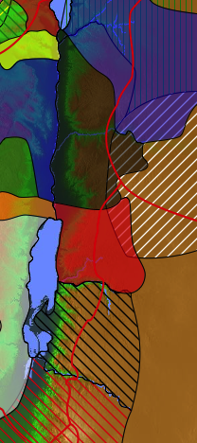
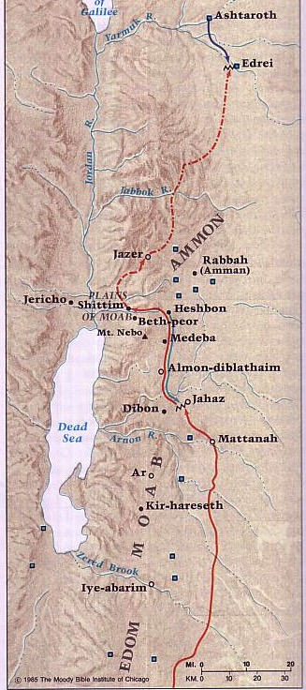
跨约旦事件
140
战胜西宏王与噩王（民 21章)
巴勒使咒诅临到以色列不成，- 巴兰祝福以色列 （民 22-24 章)
巴勒成功地使以色列背弃神 – 在伯毘珥的淫乱 （民 25 章）
伯毘珥
Beitzel, Moody Atlas, 1st ed., 94

Slide 47
犹大书 11
他们有祸了！因为走了该隐的道路，又为利往巴兰的错谬里直奔，并在可拉的背叛中灭亡了。

Slide 48
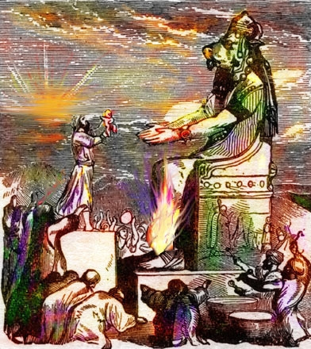

巴兰的预言 (民数记 22–24)
140
巴勒在毗珥以放纵情欲的事使以色列人转离神 (民数记 25)
Beitzel, Moody Atlas, 1st ed., 94

Slide 49
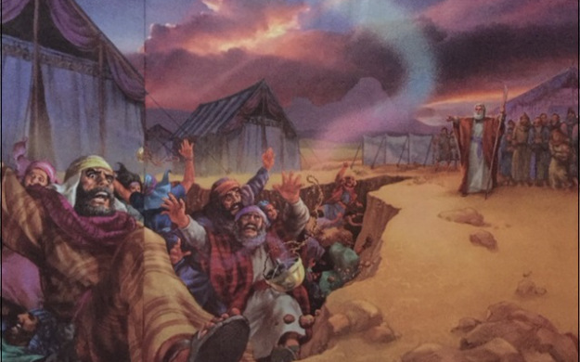
可拉的叛乱
可拉, 大坍 与 亚比兰 (民数记16:31-34)

Slide 50
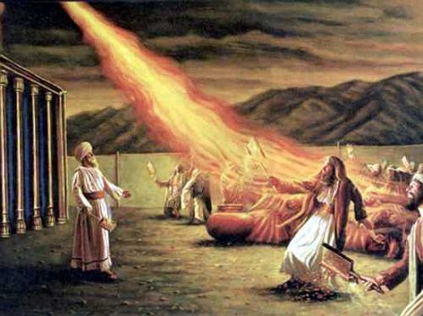
更多埋怨
“又有火从耶和华那里出来，把那献香的二百五十个人吞灭了。”
(民数记 16:35 新译本).

Slide 51
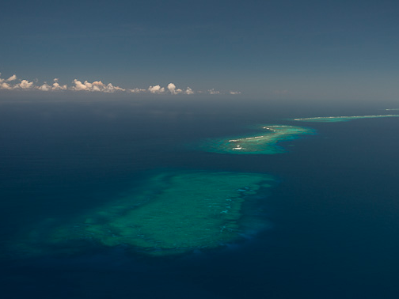
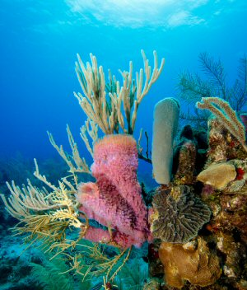
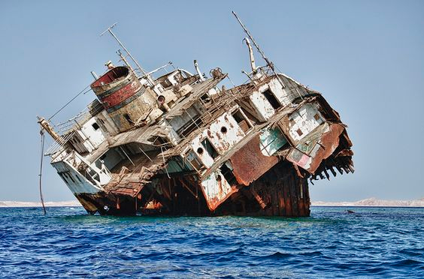
“这些人胆敢与你们同席，他们只顾喂饱（“喂饱”或译：“牧养”）自己，是你们爱筵中的暗礁；是无雨的浮云，随风飘荡”
(犹大 12 CNV).

Slide 52
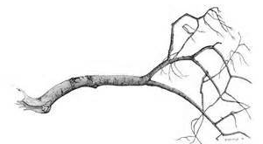
“是秋天不结果子的树，连根拔起，
死而又死”
(犹大 12 CNV).
Notes:
Like shepherds who feed themselves rather than the sheep, these leaders seek only their own desires (12b).
Like clouds seemingly filled but waterless and blown around, these men appear saintly but have no teaching for thirsty souls since they don’t understand even major doctrines and are easy seduction by the latest theological trends (12c).
Like trees lacking the expected autumn fruit, they lack Christian character but are dead in their sins and will experience eternal separation from God (12d).
这些领袖就像牧人只喂养自己，而不牧养羊群一样，他们只追求自己的私欲（12b）。
他们像看似充满水分却空无一物、被风吹来吹去的云彩，这些人外表圣洁，却无法供应干渴灵魂的教导，因为他们连基本的教义都不明白，且容易被最新的神学潮流所迷惑（12c）。
他们像秋天不结果子的树，缺乏基督徒应有的品格，在罪中死亡，最终将永远与神隔绝（12d）。

Slide 53

牧者传道
你的美好人生，现在就开始！
成功神学
入门
发财，否则就去死
耶稣最大的心愿就是让你快乐、健康、完整
诗篇 1:1-3
彼得前书 1:3-9
哥林多后书 1:3-7

Slide 54
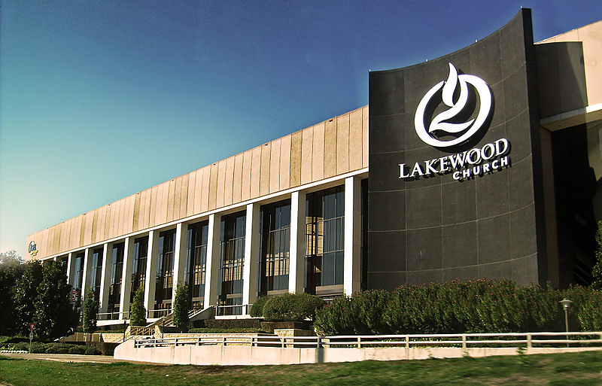
湖木教会Lakewood Church
位于美国 德克萨斯州 休斯敦

Slide 55
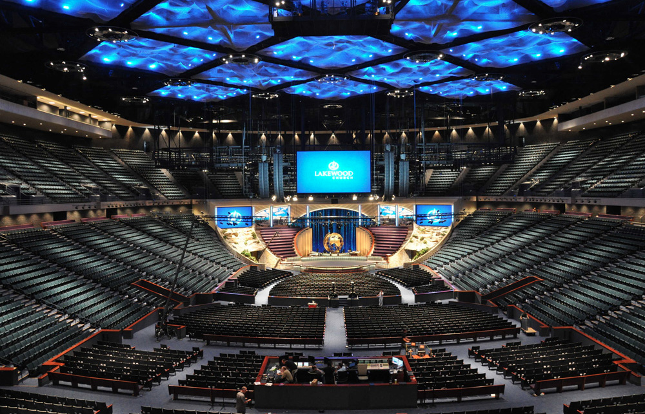
湖木教会Lakewood Church
位于美国 德克萨斯州 休斯敦

Slide 56
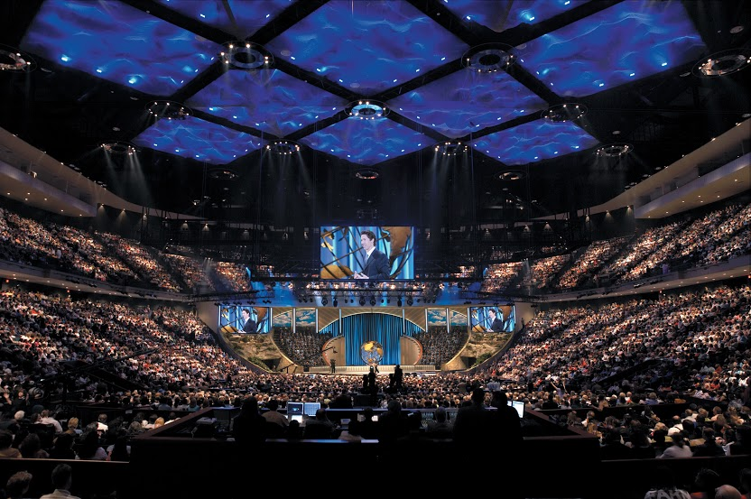
16,800座位和设施
Notes:
Each Sunday 45,000 attend the various services, making Lakewood the largest church ever in the USA.
每个主日有 45,000 人参加各类聚会，使 湖木教会（Lakewood Church） 成为美国历史上规模最大的教会。

Slide 57
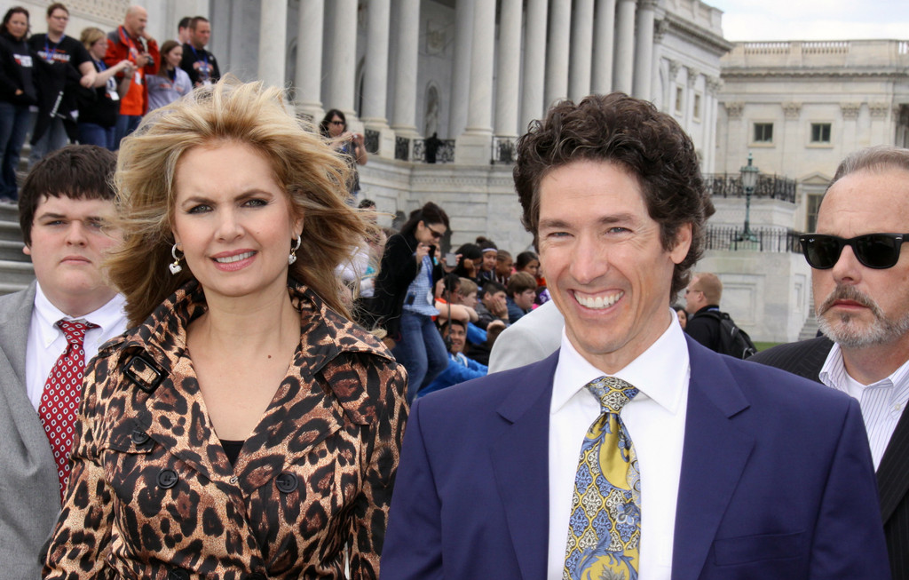
约尔·欧斯汀, 湖木教会的牧师

Slide 58
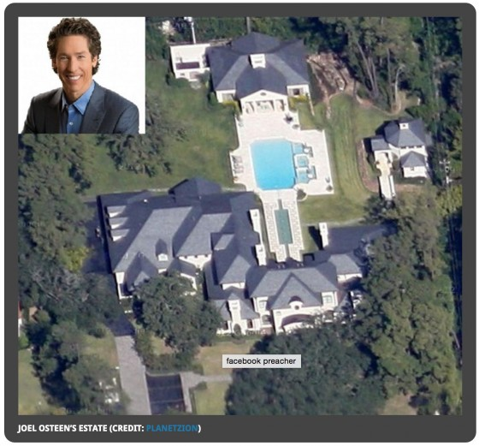
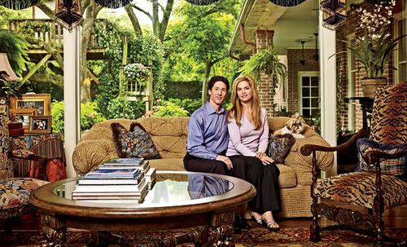
约尔·欧斯汀的家

Slide 59

约尔·欧斯汀, 湖木教会的牧师

Slide 60
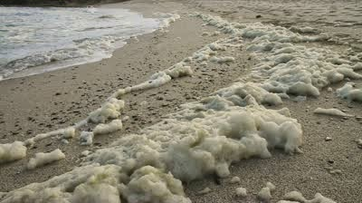
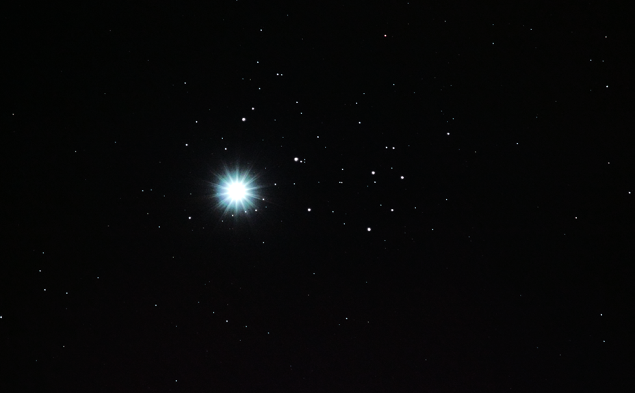
“是海中的狂浪，溅起了自己可耻的泡沫；是流荡的星，有漆黑的幽暗永远为他们存留。”
(犹大 13 CNV).
Notes:
Like waves of the sea that direct ships nowhere, these men give no helpful or edifying guidance but instead practice shameful actions (13a).
Like “shooting stars” which move across the sky then vanish without producing light or providing direction, these men lead unwary followers astray from God's truth to join them in eternal judgment (13b).
他们像海浪一样，无法引导船只驶向目的地，不提供任何有益或造就人的指引，反而行事可耻（13a）。
他们像“流星”划过天空，却不发光，也不指引方向，使那些不警觉的跟随者偏离神的真理，与他们一同走向永远的审判（13b）。

Slide 61

Larry King 拉里·金 采访 约尔·欧斯汀 Joel Osteen
2008年4月7日上载于YouTube
“上帝会审判.” “跟随耶稣有很多方法."
Notes:
https://www.youtube.com/watch?v=KwL1DThtxYg&hl=en-GB&gl=SG

Slide 62

Oprah Winfrey 奥普拉·温弗里 采访 约尔·欧斯汀Joel Osteen
奥普拉然后问道去：“好的，这里有个关键的问题。是否有很多途径可以找到唯一的上帝？” 奥斯汀回答, “好, 奥普拉, 我相信耶稣是通往上帝的道路，但有很多可以通往耶稣的道路. 你懂的, 你不知道耶稣会如何向某人彰显自己."
Notes:
Picture from https://www.youtube.com/watch?v=RTcLqZSuCP8
Text from http://www.deliveredbygrace.com/joel-osteen-does-it-again/

Slide 63
伪装者的命定
(犹大书 14-16)

Slide 64

以诺作为先知
犹大书里指出的问题
“ 亚当的第七世孙以诺，也曾经预言这些人说 ”
(犹大书 14节a 新译本).
Notes:
Enoch prophesied the judgment of pretenders at Christ’s Second Coming to warn people to avoid them (14-15).
以诺预言了 基督再临时对假冒为善之人的审判，以警告世人远离他们（14-15）。

Slide 65


何以断定创5和11中的家谱皆是连续的?
86
亚当
清楚地标注了时间
总跨度较短
最为自然的理解
标注“父-子”关系
犹大书14节
塞特
以挪士
7
该南
玛勒列
雅列
以诺
“亚当的第七世孙以诺，也曾经预言这些人说…… ”
(犹大书 14a, 新译本)
玛土撒拉
拉麦
挪亚

Slide 66

引用以诺书
犹大书里指出的问题
[以诺] 说： “看，主必同他的千万圣者降临，要审判众人，又要定所有不敬虔的人的罪，因为他们妄行各样不敬虔的事，并且说了种种刚愎的话顶撞神” (犹大书 14b-15 新译本).
Notes:
Enoch, accurately quoted by the Pseudepigrapha Book of Enoch [1:9], prophesied of the pretenders' judgment to guard believers from them (14a).
以诺 在伪经《以诺书》（1:9）中被准确引用，预言了对假冒为善之人的审判，以保护信徒免受他们的影响（14a）。

Slide 67

为什么引用非圣经作品是一个问题？
犹大书里指出的问题
犹大并没有说整本以诺书是有启发性的
Notes:
At His Second Coming with saints and angels with Him, Christ will judge these men for their ungodly actions and words spoken against Him (14b-15).
在 基督再临 之时，祂将带着圣徒和天使一同降临，审判这些人一切 不敬虔的行为，以及他们所说 亵渎祂的话语（14b-15）。

Slide 68

“这些人常发牢骚，怨天尤人，顺着自己的私欲行事，口说夸张的话，为了利益就不惜阿谀奉承。”
(犹大 16 CNV).
Notes:
Their selfish lifestyles show us to recognize and avoid them (16).
They complain about difficulties rather than rejoice in them (16a).
They find fault in others rather than encourage them (16b).
They lust for their own, sensual advantage rather than serve others (16c).
They boast about their own achievements rather than praise others (16d).
They flatter others for special treatment rather than minister to them unselfishly (16e).
他们自私的生活方式提醒我们要认出并远离他们（16）。
他们抱怨困难，而不是在困难中喜乐（16a）。
他们专注于挑剔他人的缺点，而不是鼓励别人（16b）。
他们追求自己的情欲利益，而不是服事他人（16c）。
他们夸耀自己的成就，而不是称赞他人（16d）。
他们奉承他人以获取特殊待遇，而不是无私地服事他人（16e）。

Slide 69
你可以怎样抵挡伪装者
来维护信仰？

Slide 70
I. 肯定 圣徒 (1-2).
犹大书
Notes:
Tell believers about their riches in Christ.
告诉信徒他们在基督里的丰盛。

Slide 71
II. 认出 仇敌 (3-16).
犹大书
Notes:
Know the evil nature of the apostates who pretend to know God.
要认识那些假装认识神的背道者的邪恶本性。

Slide 72

III. 在至圣的信仰上
建立自己 (17-23).
犹大书
Notes:
Build yourself up by following three practices.
通过遵行三种实践来建立自己。

Slide 73

概述
312-316
III. (17-23) 犹大展示了如何避免伪装者的网罗以保护读者免受叛教的三种方法。
记得17-19
培养 20-21
展现慈爱 22-23

Slide 74
“ 但你们呢，亲爱的，你们要记住我们主耶稣基督的使徒从前所说的话。 ¹⁸ 他们曾经对你们说：“末世必有好讥笑人的人，随着自己不敬虔的私欲行事。” ¹⁹ 这些人分党结派，是属血气的，没有圣灵。”
(犹大 17-19 CNV).
记得17-19
Notes:
They scoff at the things which God and believers hold sacred (18a).
They are led by desires that a godly person resists (18b).
They divide the church into various camps with competing leaders, doctrines and emphases (19a).
They follow sensual instincts without restraint (19b).
They do not have the indwelling ministry of the Spirit as believers do (19c).
他们讥诮神和信徒所看为神圣的事物（18a）。
他们随从那些敬虔之人所抵制的私欲（18b）。
他们使教会分裂成不同的派别，各自拥护不同的领袖、教义和重点（19a）。
他们放纵情欲，毫无节制（19b）。
他们不像信徒那样拥有圣灵内住的事工（19c）。

Slide 75

“但你们呢，亲爱的，你们要在至圣的信仰上建立自己，在圣灵里祷告， ²¹ 要保守自己在 神的爱中，仰望我们主耶稣基督的怜悯，直到永生。”
(犹大 20-21 CNV).
牧养20-21
Notes:
Nurture yourself in God's love by studying their holy faith as revealed in the Scriptures to protect them from the wiles of the pretenders (20a).
Nurture yourself in God's love by praying in the power of the Spirit in fellowship with God so the Spirit's thoughts are your thoughts (20b).
Nurture yourself in God's love by eagerly anticipating God's mercy that will be shown when He removes us from the earth at the Rapture, thus beginning our eternal life in His presence (21).
在神的爱中建立自己，通过研读圣经所启示的圣洁信仰，以保护自己免受假冒者的诡计（20a）。
在神的爱中建立自己，通过靠圣灵的能力祷告，与神相交，使圣灵的思想成为你的思想（20b）。
在神的爱中建立自己，热切盼望神的怜悯，当祂在被提时将我们从世界中带走，使我们开始在祂面前的永恒生命（21）。

Slide 76

“有些人心里疑惑，你们要怜悯他们； ²³ 有些人你们要拯救，把他们从火中抢救出来；又有些人你们要战战兢兢地怜悯他们，连染上情欲污渍的
衣服也应当憎恶。”
(犹大 22-23 CNV).
展现慈爱22-23
Notes:
Show mercy on and encourage, rather than slander or accuse, believers confused by the pretenders (22).
Share Christ with unbelievers following the pretenders rather than joining pretenders in eternal fire in Hell (23a).
Show mercy to other pretender followers to guard from becoming defiled by them like a disease that easily spreads from a dirty garment (23b).
在神的爱中建立自己，通过研读圣经所启示的圣洁信仰，以保护自己免受假冒者的诡计（20a）。
在神的爱中建立自己，通过靠圣灵的能力祷告，与神相交，使圣灵的思想成为你的思想（20b）。
在神的爱中建立自己，热切盼望神的怜悯，当祂在被提时将我们从世界中带走，使我们开始在祂面前的永恒生命（21）。

Slide 77
你可以怎样抵挡伪装者
来维护信仰？

Slide 78
I. 肯定 圣徒 (1-2).
犹大书
Notes:
Tell believers about their riches in Christ.
告诉信徒他们在基督里的丰盛。

Slide 79
II. 认出 仇敌 (3-16).
犹大书
Notes:
Know the evil nature of the apostates who pretend to know God.
要认识那些假装认识神的背道者的邪恶本性。

Slide 80
III. 在至圣的信仰上
建立自己 (17-23).
犹大书
Notes:
Build yourself up by following three practices.
通过遵行三种实践来建立自己。

Slide 81

IV. 颂赞神的保守 (24-25).
犹大书
Notes:
Be assured of your final victory.
确信你最终的得胜。

Slide 82
Benediction (犹大 24-25 CNV)
"愿荣耀、威严、能力、权柄，借着我们的主耶稣基督，从万世以前，及现在，直到永永远远，归给独一的 神我们的救主。他能保守你们不至跌倒，使你们毫无瑕疵、欢然站在他荣光之前。阿们。"
Notes:
Praise God as the only one who can keep us from apostasy (24a).
Praise God alone that he will present us before him in heaven sinless and with great joy to encourage us to live for God now (24b).
Honor God alone as the only Savior with unlimited majesty, strength and dominion through Christ in eternity past, present and future to encourage that His unlimited resources can protect us from apostasy (25).
赞美神，因祂是唯一能保守我们不致背道的主（24a）。
单单赞美神，因祂将使我们毫无瑕疵、满有喜乐地站立在祂面前，这激励我们现在就为神而活（24b）。
唯独尊荣神，因祂是唯一的救主，拥有无限的威严、能力和权柄，借着基督在永恒的过去、现在和未来掌权，这激励我们相信祂无限的资源能保守我们不致背道（25）。

Slide 83
你可以怎样抵挡伪装者
来维护信仰？

Slide 84

犹大书主要思想
成为伪装者的抵挡者
Notes:
Defend against apostasy by fighting non-Christian leaders who lead believers astray.
通过抵挡引诱信徒偏离正道的非基督徒领袖来防范背道。

Slide 85
I. 肯定 圣徒 (1-2).
犹大书
Notes:
Tell believers about their riches in Christ.
告诉信徒他们在基督里的丰盛。

Slide 86
II. 认出 仇敌 (3-16).
犹大书
Notes:
Know the evil nature of the apostates who pretend to know God.
要认识那些假装认识神的背道者的邪恶本性。

Slide 87
III. 在至圣的信仰上
建立自己 (17-23).
犹大书
Notes:
Build yourself up by following three practices.
通过遵行三种实践来建立自己。

Slide 88
IV. 颂赞神的保守 (24-25).
犹大书
Notes:
Be assured of your final victory.
确信你最终的得胜。

Slide 89

使徒信经
153e
Notes:
The Apostle’s Creed was the earliest doctrinal formation outside of the NT. It was written sometime between the 1st and 3rd centuries as an affirmation against Gnosticism. Since it was believed to come from the teaching of the 12 apostles themselves, it became known as The Apostle’s Creed. There is only one Latin version but at least 6 English translations. I will share the Lutheran version.
使徒信经 是新约之外最早的教义性表述。它大约写于 公元1至3世纪，作为对**诺斯替主义（Gnosticism）**的回应和确认。
由于人们认为它源自 十二使徒的教导，因此被称为 《使徒信经》（The Apostle’s Creed）。
此信经仅有 一个拉丁文版本，但至少有 六种英文译本。
我将分享 路德宗（Lutheran）版本。

Slide 90

使徒信经
我信上帝，
全能的父，
创造天地的主。
153e
耶稣不是有如诺斯底派声称, 在他的洗礼才成为“基督”。他是由圣灵成孕。
我信耶稣基督，
上帝的独生子，我们的主；
因着圣灵成孕，
从童女马利亚所生；在本丢彼拉多手下遇难，
被钉在十字架上，死了，葬了；
诺斯底派教导说，世界是造物主创造的，而因为它是物质的，所以邪恶。
基督必须真的是一个人，因为他出生，他受苦，他死了。
他的死亡不是神话，而是记载在历史中彼拉多行政的时候 (公元26-36)。

Slide 91
使徒信经
153e
基督的复活是肉身的复活，相反的，诺斯底派的托马斯福音是“灵的复活”。
下到阴间；
第三天从死里复活；
后升天，
坐在无所不能的父上帝的右边；
将来要从那里降临，
审判活人、死人。

Slide 92
使徒信经
153e
不同于只有拥有“特殊知识”而得着救赎的特殊少数（诺斯底主义），在普及（“大公”）教会里所有圣人都保持这些真理。
我信圣灵；
一圣基督教会，
圣徒相遇；
我们不需要从我们的无知得着启示。 我们需要我们的罪得赦免。
罪得赦免；
肉身复活；
并且永生。阿门。
不只是我们的灵在死后将与神同在 。 我们的肉身也将在天堂与神居住，直到永远。

Slide 93
Black

Slide 94


圣经阐释 • BibleStudyDownloads.org
免费获得该讲解!
圣经学习下载
你需要更好地了解圣经吗？谁不需要呢？BibleStudyDownloads （圣经学习下载）为神学生和教师们提供了从 创世纪 到 启示录的 30万份 可编辑的免费PowerPoint和Word文件。
本网站的大部分资料由Dr. Rick Griffith 博士设计，他从1991年到2021年在新加坡神学院教授圣经、神学和讲道学，现在是约旦福音神学院的圣经释经教授。
圣经学习下载
Notes:
BE Bible Exposition—Chinese

